Slide 1
第四节
函数展开成幂级数
本节内容:
一、泰勒 ( Taylor ) 级数
二、函数展开成幂级数

Slide 2



Slide 3

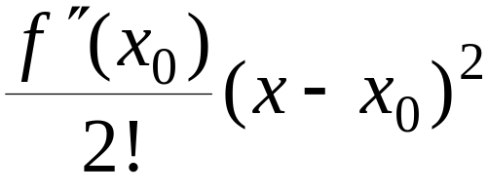


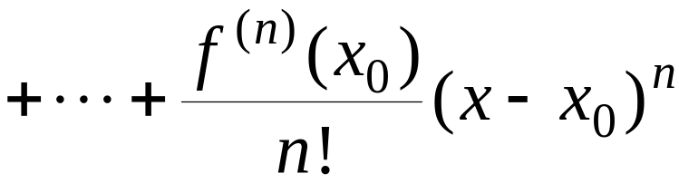

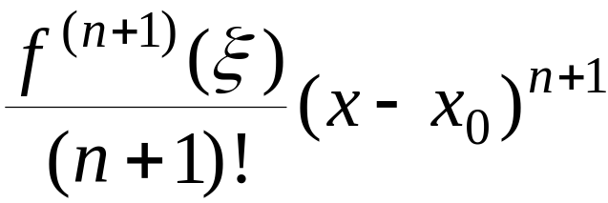

回顾第三章第三节泰勒 ( Taylor ) 中值定理2
若函数
的某邻域内具有 n + 1 阶导数,
则在
该邻域内任一 x,有 :
此式称为 f (x) 的 n 阶泰勒公式 ,
其中
( ξ 在 x 与 x₀ 之间)
称为拉格朗日余项 .

Slide 4



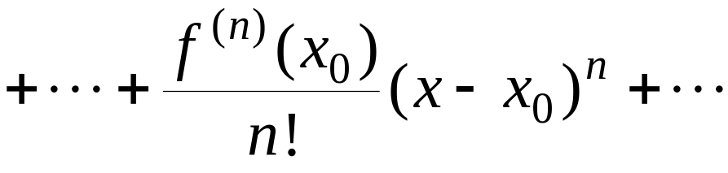
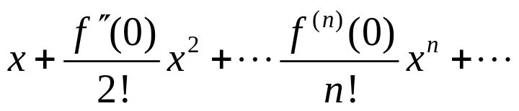

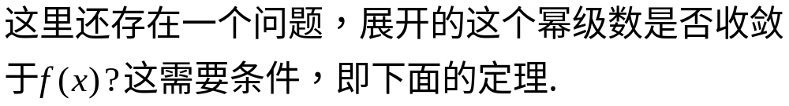
若函数
的某邻域内具有任意阶导数,
称此级数为f (x) 的泰勒级数 .
当x₀ = 0 时, 泰勒级数又称为麦克劳林级数 .

Slide 5

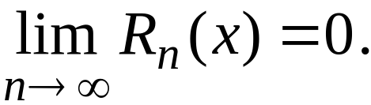


定理1 .
设函数 f (x) 在点 x₀ 的某一邻域
内具有
各阶导数,
则 f (x) 在该邻域内能展开成泰勒级数的充要
条件是
f (x) 的泰勒公式中的余项满足:

Slide 6
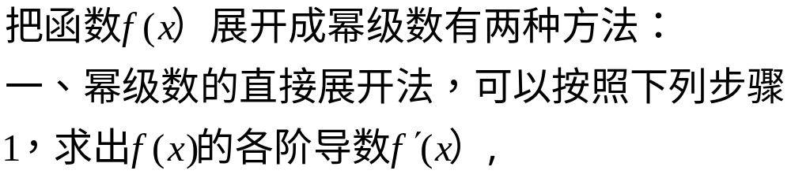
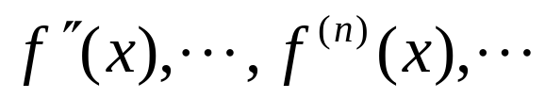
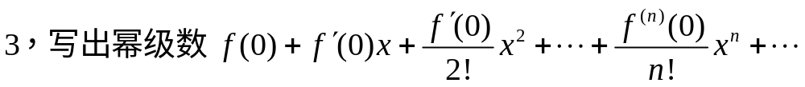


Slide 7
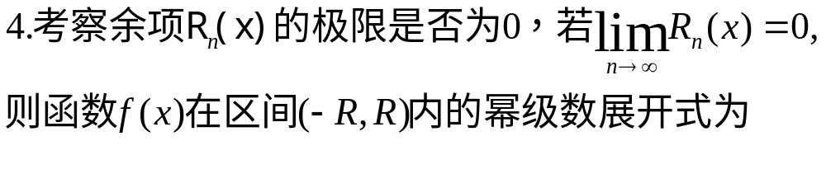
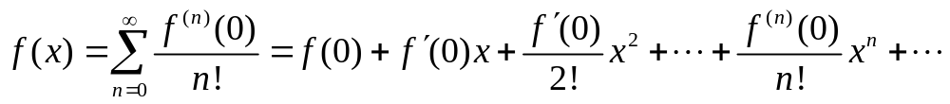
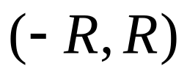

Slide 8


例1. 将函数
展开成 x 的幂级数.
例2. 将
展开成 x 的幂级数.

Slide 9
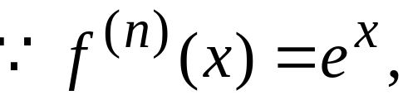
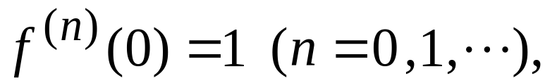
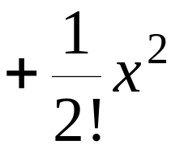
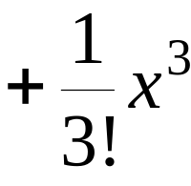
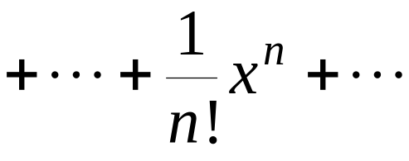



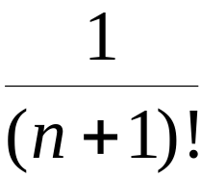
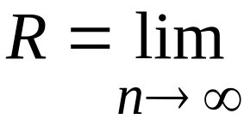







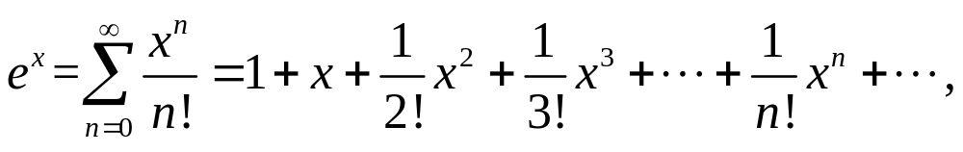

例1.
解:
故得级数
其收敛半径为
对任何有限数 x , 其余项满足
(ξ 在0与x 之间)
故

Slide 10
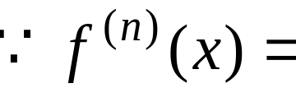

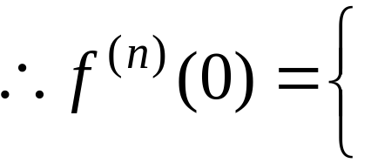



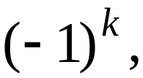

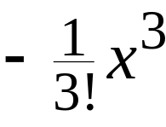
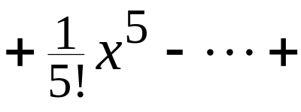
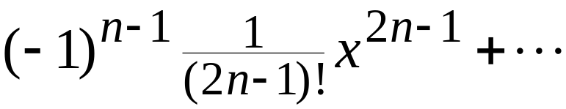


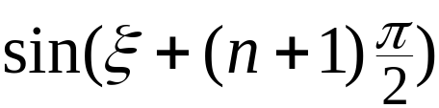




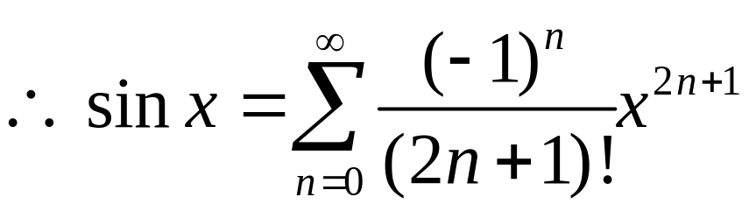
例2.
解:
得级数:
其收敛半径为
对任何有限数 x , 其余项满足

Slide 11
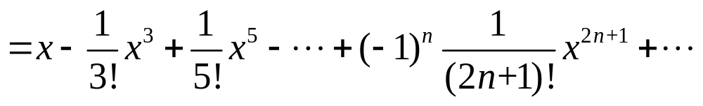

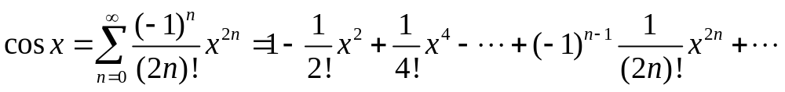
类似可推出:

Slide 12




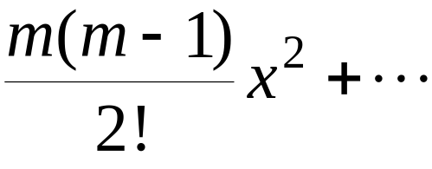

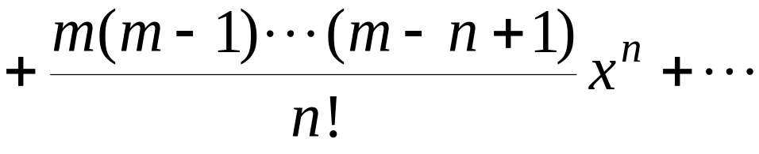
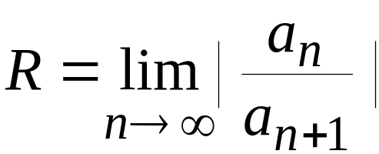
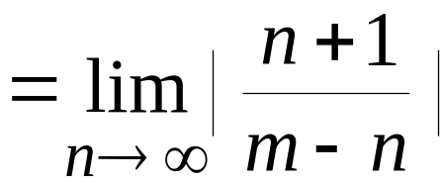

例3. 将函数
展开成 x 的幂级数, 其中m
为任意常数 .
解: 易求出
于是得级数
由于
因此对任意常数 m,
级数在开区间 (－1, 1) 内收敛.

Slide 13


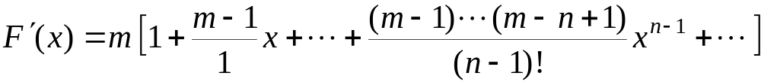



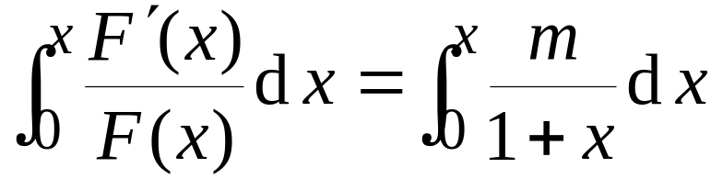
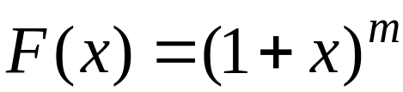
为避免研究余项 , 设此级数的和函数为
则
推导
Notes:
运行时, 点击按钮“推导”, 可显示方程的推导过程,并自动返回.

Slide 14
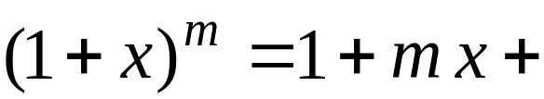

由此得
称为二项展开式 .
说明：
(1) 在 x＝±1 处的收敛性与 m 有关 .
(2) 当 m 为正整数时, 级数为 x 的 m 次多项式, 上式
就是代数学中的二项式定理.

Slide 15
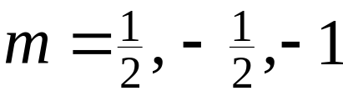
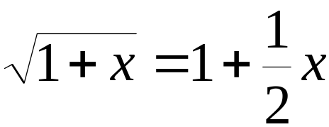
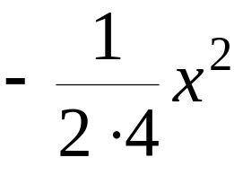
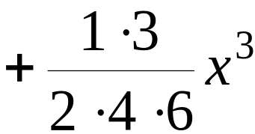
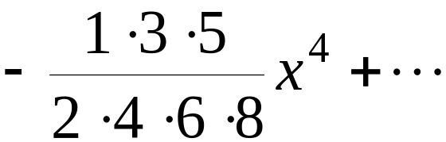

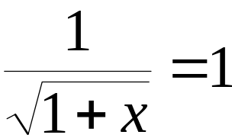
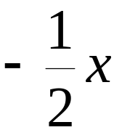
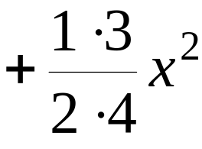
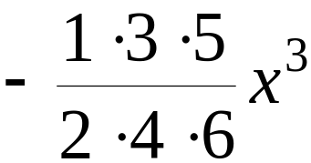
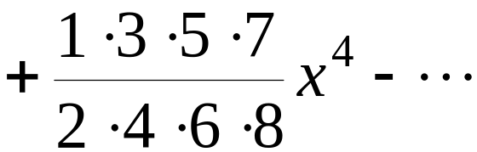

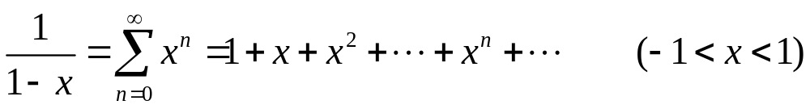


对应
的二项展开式分别为

Slide 16


根据唯一性, 利用常见展开式, 通过变量代换, 四则运算, 恒等变形, 逐项求导, 逐项积分, 复合等方法求展开式.
例4. 将函数
展开成 x 的幂级数.

Slide 17











例4.解：
把 x 换成
, 得

Slide 18









例5. 将函数
展开成 x 的幂级数.
解:

Slide 19





例6. 将
展成 x－1 的幂级数.
解:

Slide 20



例7. 将函数
展开成 (x-1) 的幂级数.

Slide 21



Slide 22











内容小结
1. 函数的幂级数展开法
(1) 直接展开法
— 利用泰勒公式 ;
(2) 间接展开法
— 利用幂级数的性质及已知展开
式的函数 .
2. 常用函数的幂级数展开式

Slide 23

















特别当 m = –1 时

Slide 24







思考与练习
1. 函数
处 “有泰勒级数” 与 “能展成泰勒级
数” 有何不同 ?
提示: 后者必需证明
前者无此要求.
2. 如何求
的幂级数 ?
提示:

Slide 25
作业 习题12-4
P289 2 (2) (3) ;
4, 5

